Slide 1
51单片机对DS1302的控制
一、DS1302简介
DS1302时钟芯片内含有一个实时时钟/日历和31个字节静态RAM，实时时钟/日历能提供2100年之前的秒、分、时、日、日期、月、年等信息，每月的天数和闰年的天数可自动调整，时钟操作可通过AM/PM指示决定采用24小时或12小时格式。内部含有31个字节静态RAM，可提供用户访问。
DS1302与单片机之间能简单地采用同步串行的方式进行通信，使得管脚数量最少，与单片机通信只需RES(复位线)、I/O(数据线)和SCLK(串行时钟)三根信号线。

Slide 2
二、DS1302引脚图
引脚功能如下。
X1、X2：32.768kHz晶振接入引脚。
GND：地。
：复位引脚，低电平有效。
I/O：数据输入/输出引脚，具有三态功能。
SCLK：串行时钟输入引脚。
V_{CC1}：电源1引脚。
V_{CC2}：电源2引脚。

Slide 3
三．DS1302常用控制指令
D7 | D6 | D5 | D4 | D3 | D2 | D1 | D0
1 | RAM/CK | A4 | A3 | A2 | A1 | A0 | RD/W
D7：固定为1。
D6： 位，片内RAM或日历、时钟寄存器选择位。
D0：读写位,0为写，1为读。
D5～D1：地址位，用于选择进行读写的日历、时钟寄存器或片内RAM。
无论是命令字还是数据，一个字节传送时都是低位在前，高位在后。

Slide 4
寄存器名称 | D7 | D6 | D5 | D4 | D3 | D2 | D1 | D0
 | 1 | RAM/CK | A4 | A3 | A2 | A1 | A0 | R/W
秒寄存器 | 1 | 0 | 0 | 0 | 0 | 0 | 0 | 0或1
分寄存器 | 1 | 0 | 0 | 0 | 0 | 0 | 1 | 0或1
小时寄存器 | 1 | 0 | 0 | 0 | 0 | 1 | 0 | 0或1
日寄存器 | 1 | 0 | 0 | 0 | 0 | 1 | 1 | 0或1
月寄存器 | 1 | 0 | 0 | 0 | 1 | 0 | 0 | 0或1
星期寄存器 | 1 | 0 | 0 | 0 | 1 | 0 | 1 | 0或1
年寄存器 | 1 | 0 | 0 | 0 | 1 | 1 | 0 | 0或1
写保护寄存器 | 1 | 0 | 0 | 0 | 1 | 1 | 1 | 0或1
涓流充电寄存器 | 1 | 0 | 0 | 1 | 0 | 0 | 0 | 0或1
时钟突发模式 | 1 | 0 | 1 | 1 | 1 | 1 | 1 | 0或1
RAM0 | 1 | 1 | 0 | 0 | 0 | 0 | 0 | 0或1
 | 1 | 1 |  |  |  |  |  | 0或1
RAM30 | 1 | 1 | 1 | 1 | 1 | 1 | 0 | 0或1
RAM突发模式 | 1 | 1 | 1 | 1 | 1 | 1 | 1 | 0或1

Slide 5
四．DS1302存储器格式
寄存器名称 | 取值范围 |  | D7 |  | D6 | D5 | D4 | D3 | D2 |  | D1 |  | D0
秒寄存器 | 00～59 |  | CH |  | 秒的十位 |  |  | 秒的个位
分寄存器 | 00～59 |  | 0 |  | 分的十位 |  |  | 分的个位
小时寄存器 | 01～12或00～23 |  | 12/24 |  | 0 | A/P | HR | 小时的个位
日寄存器 | 01～31 |  | 0 |  | 0 | 日的十位 |  | 日的个位
月寄存器 | 01～12 |  | 0 |  | 0 | 0 | 1或0 | 月的个位
星期寄存器 | 01～07 |  | 0 |  | 0 | 0 | 0 | 星期几
年寄存器 | 01～99 |  | 年的十位 |  |  |  |  | 年的个位
写保护寄存器 |  | WP | 0 | 0 |  | 0 | 0 | 0 |  | 0 |  | 0
涓流充电寄存器 |  | TCS | TCS | TCS |  | TCS | DS | DS |  | RS |  | RS
时钟突发寄存器

Slide 6
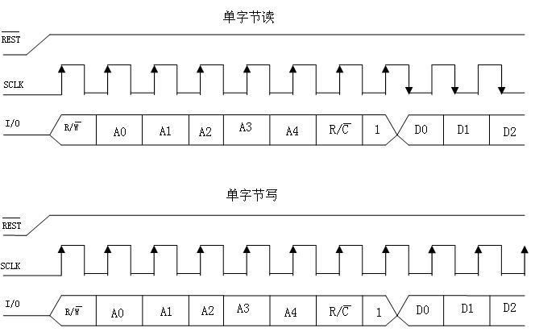
五．DS1302控制时序

Slide 7
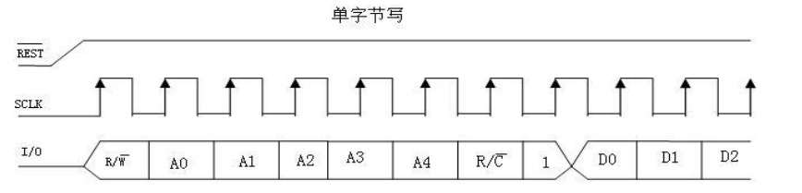
（1）单字节写
void W1302(uchar address,uchar dat)
{
T_RST = 0;
T_CLK = 0;
_nop_();
_nop_();
T_RST = 1;
_nop_();
_nop_();
WriteB(address);
WriteB(dat);
T_CLK = 1;
T_RST =0;
}
void WriteB(uchar dat)
{
uchar i;
for(i=8; i>0; i--)
{
T_IO=dat&0x01;
T_CLK = 1;
T_CLK = 0;
dat = dat >> 1;
}
}

Slide 8
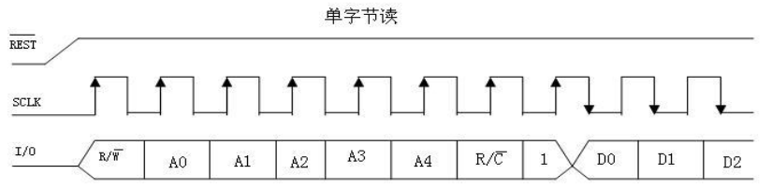
（2）单字读
uchar R1302(uchar address)
{
uchar dat=0;
T_RST = 0;
T_CLK = 0;
T_RST = 1;
WriteB(address);
dat = ReadB();
T_CLK = 1;
T_RST =0;
return(dat);
}
uchar ReadB(void)
{
uchar i,readdat=0;
for(i=8; i>0; i--)
{
readdat=readdat>>1;
if(T_IO)
{
readdat|=0x80;
}
T_CLK = 1;
T_CLK = 0;
}
return(readdat);
}

